Slide 1
«Система сопровождения одаренных детей в МБУ ДО «ЦДЮТТ «Импульс» г.о. Самара
Составитель:
Момотова Н.В.
методист
С а м а р а 2 0 2 3 г

Slide 2
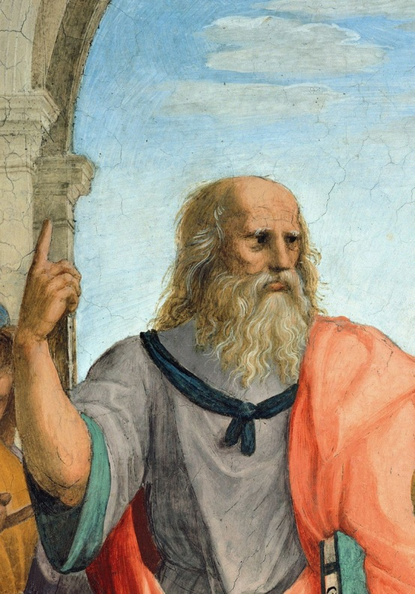
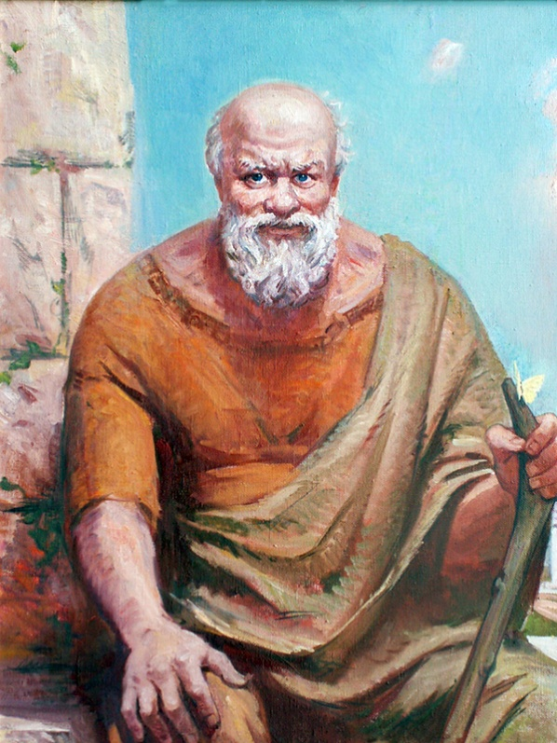
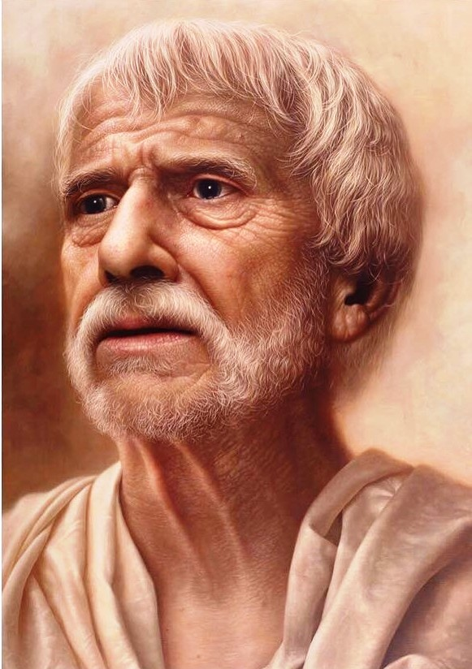
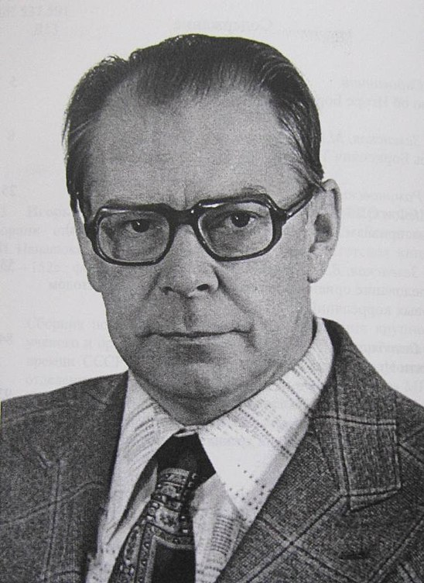
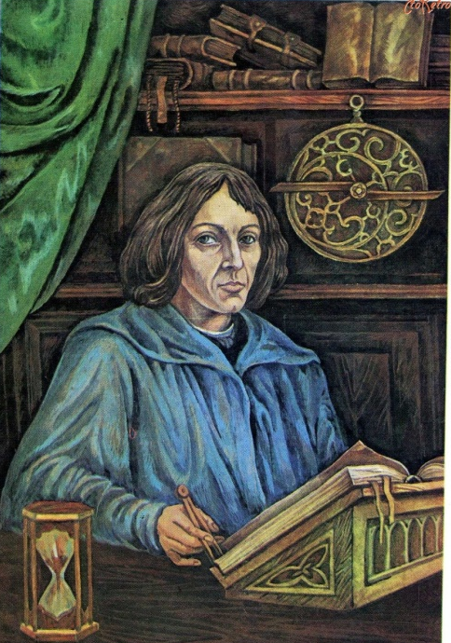
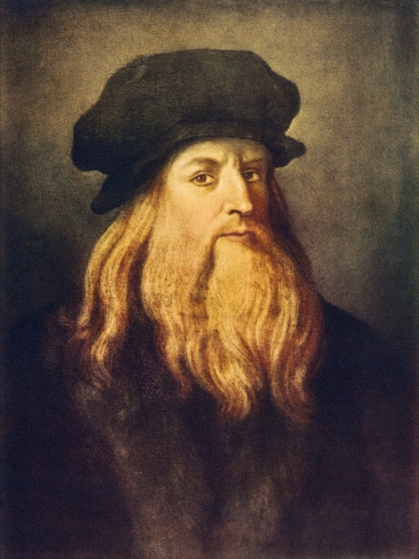
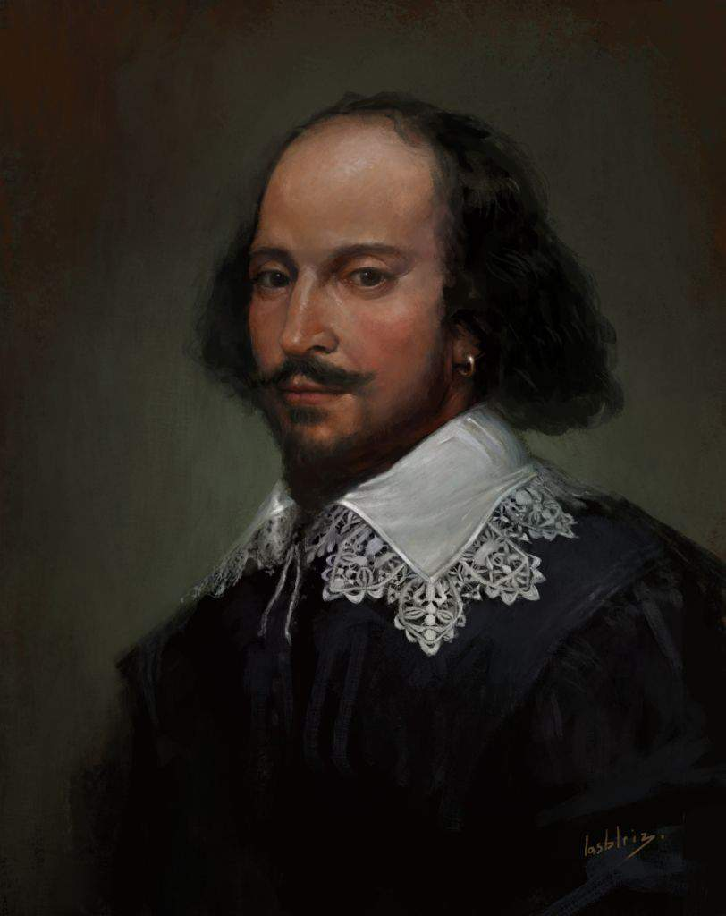
В АНТИЧНЫЕ ВРЕМЕНА НЕКОТОРЫЕ ФИЛОСОФЫ ПОЛАГАЛИ, ЧТО ТАЛАНТ – ЭТО «БОЖИЙ ДАР».
В ОТЕЧЕСТВЕННОЙ НАУКЕ ОДНИМ ИЗ ПЕРВЫХ ОПРЕДЕЛЕНИЕ ПОНЯТИЯ «ОДАРЕННОСТЬ» ДАЛ В 1940 ГОДУ В СВОЕЙ СТАТЬЕ «СПОСОБНОСТИ И ОДАРЕННОСТЬ» БОРИС МИХАЙЛОВИЧ ТЕПЛОВ.
ПЛАТОН
СОКРАТ
СЕНЕКА
ЭПОХА ВОЗРОЖДЕНИЯ ДАЛА МИРУ ТАКИХ ТИТАНОВ МЫСЛИ, КАК ЛЕОНАРДО ДА ВИНЧИ, МИКЕЛАНДЖЕЛО БУОНАРОТТИ, МИШЕЛЬ МОНТЕНЬ, НИКОЛАЙ КОПЕРНИК, НИКОЛО МАКИАВЕЛЛИ, ДАНТЕ АЛИГЬЕРИ, ВИЛЬЯМ ШЕКСПИР.
НИКОЛАЙ КОПЕРНИК
ЛЕОНАРДО
ДА ВИНЧИ
ВИЛЬЯМ ШЕКСПИР

Slide 3
СЛОВО ОДАРЕННОСТЬ ПРОИСХОДИТ ОТ СЛОВА ДАР
ОДАРЕННЫМ, УМНЫМ ЧЕЛОВЕКОМ ВСЕГДА НАЗЫВАЛИ ТОГО, КТО БЫЛ СПОСОБЕН К ВЫДАЮЩИМСЯ ДОСТИЖЕНИЯМ,
МОГ НАЙТИ ИНТЕРЕСНЫЙ, НЕОЖИДАННЫЙ ВЫХОД ИЗ СЛОЖНЫХ СИТУАЦИЙ,
СОЗДАТЬ ЧТО-ТО ПРИНЦИПИАЛЬНО НОВОЕ,
ЛЕГКО ПРИОБРЕТАЛ НОВЫЕ ЗНАНИЯ,
ДЕЛАЛ ТО, ЧТО ДРУГИМ НЕ ДОСТУПНО.

Slide 4
ИНДИВИДУАЛЬНОСТЬ
СПОСОБНОСТЬ
ОДАРЁННОСТЬ
В настоящее время достаточно широко используются
такие понятия как индивидуальность,
одаренность, талант, одаренные дети
и детская одаренность.
Мы же рассматриваем детскую одаренность через призму высокой мотивации ребенка к познанию, к творческим успехам; активности в коллективных делах;
высокого уровня результативности по усвоению образовательной программы;
участию в конкурсных мероприятиях
разного уровня.

Slide 5
Отличия одарённых детей
ЛЮБОЗНАТЕЛЬНОСТЬ
НЕОБЫЧАЙНАЯ ВНИМАТЕЛЬНОСТЬ
АБСТРАКТНОЕ МЫШЛЕНИЕ
ОТЛИЧНАЯ ПАМЯТЬ
СТРЕМЛЕНИЕ
К ПОСТИЖЕНИЮ НОВОГО

Slide 6
ОДАРЁННЫЕ ДЕТИ СПОСОБНЫ
ЗАНИМАТЬСЯ НЕСКОЛЬКИМИ ДЕЛАМИ СРАЗУ
ЧАСТО «ПЕРЕСКАКИВАЮТ» ЧЕРЕЗ ПОСЛЕДОВАТЕЛЬНЫЕ ЭТАПЫ СВОЕГО РАЗВИТИЯ.
У НИХ БОЛЬШОЙ СЛОВАРНЫЙ ЗАПАС
ДЛИТЕЛЬНОЕ ВРЕМЯ КОНЦЕНТРИРОВАТЬ СВОЕ ВНИМАНИЕ НА ОДНОМ ДЕЛЕ
ПЫТАЮТСЯ РЕШАТЬ ПРОБЛЕМЫ, КОТОРЫЕ ИМ ПОКА ЕЩЕ НЕ ПО ВОЗРАСТУ, И В РЕШЕНИИ НЕКОТОРЫХ ИЗ НИХ ДОБИВАЮТСЯ УСПЕХА

Slide 7
ОРГАНИЗАЦИЯ РАБОТЫ С ОДАРЁННЫМИ ДЕТЬМИ ЦДЮТТ «Импульс»
ИНДИВИДУАЛИЗАЦИЯ РАБОТЫ С ОДАРЕННЫМИ ДЕТЬМИ:
Дополнительные учебные материалы вне программы
Индивидуальный образовательный маршрут
Педагогическая поддержка в социуме
Индивидуальные и коллективные практики

Slide 8
ИНДИВИДУАЛЬНЫЙ ОБРАЗОВАТЕЛЬНЫЙ МАРШРУТ:
ИНДИВИДУАЛЬНЫЙ ОБРАЗОВАТЕЛЬНЫЙ МАРШРУТ – ЭТО ЦЕЛЕНАПРАВЛЕННАЯ ОБРАЗОВАТЕЛЬНАЯ ПРОГРАММА/план, КОТОРые ОБЕСПЕЧИВАюТ обучающемуся ВОЗМОЖНОСТЬ ВЫБОРА В СОДЕРЖАТЕЛЬНОЙ, ДЕЯТЕЛЬНОСТНОЙ И ПРОЦЕССУАЛЬНОЙ ОБЛАСТИ ОБРАЗОВАТЕЛЬНОГО ПРОЦЕССА.
РЕСУРСНЫЕ ВОЗМОЖНОСТИ
ВОЗМОЖНОСТИ УДОВЛЕТВОРИТЬ ОБРАЗОВАТЕЛЬНЫЕ ПОТРЕБНОСТИ ОДАРЕННОЙ ЛИЧНОСТИ
ОСОБЕННОСТИ, ИНТЕРЕСЫ И ПОТРЕБНОСТИ САМОГО РЕБЕНКА И ЕГО РОДИТЕЛЕЙ В ДОСТИЖЕНИИ НЕОБХОДИМОГО ОБРАЗОВАТЕЛЬНОГО РЕЗУЛЬТАТА

Slide 9
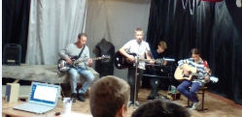
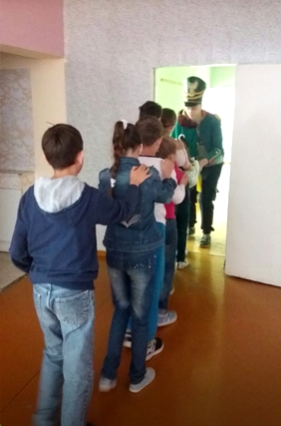
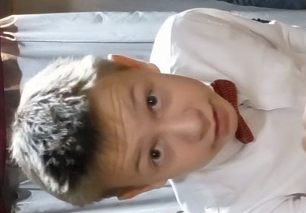
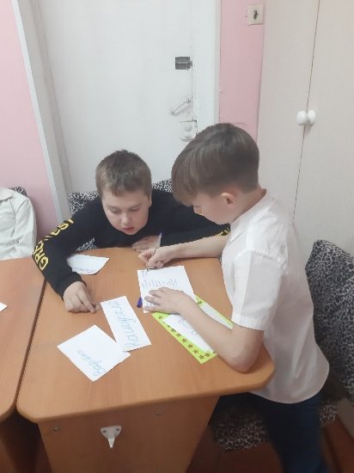
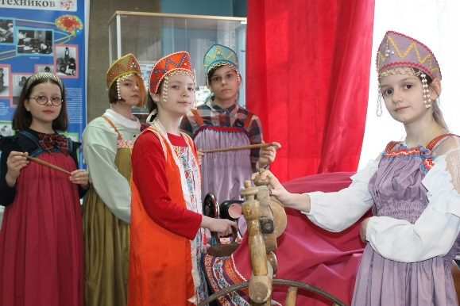
ИНДИВИДУАЛЬНЫЕ И КОЛЛЕКТИВНЫЕ ПРАКТИКИ
Индивидуальные
решение учебных и практических задач
Разработка и реализация проектов
разработка и реализация мастер-классов
персональные выставки
Коллективные
КТД
Проектная деятельность
Социально-значимые мероприятия

Slide 10
ПРОЕКТНАЯ ДЕЯТЕЛЬНОСТЬ

Slide 11
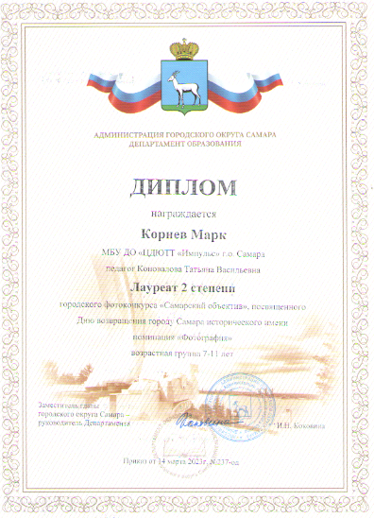
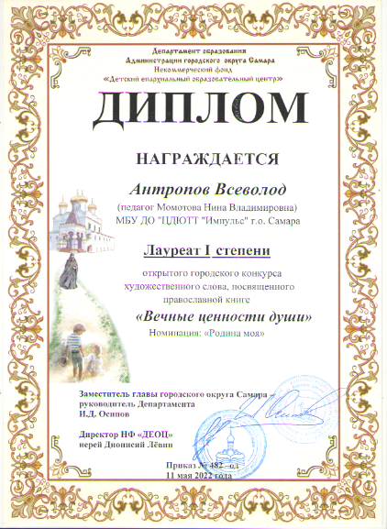
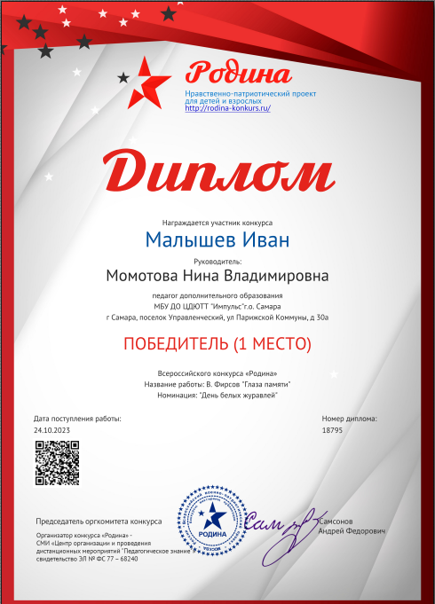
СОЦИАЛЬНАЯ ПОДДЕРЖКА
Мотивационная составляющая на участие в конкурсных и других мероприятия разного уровня
Пропаганда творчества обучающегося в педагогическом сообществе, в СМИ и в сетях Интернет
Составление парфолио успеха обучающегося

Slide 12
Спасибо за внимание!

Slide 13
«Система сопровождения одаренных детей в МБУ ДО «ЦДЮТТ «Импульс» г.о. Самара
24 ноября
2023г
Муниципальное бюджетное учреждение
дополнительного образования
«Центр детского и юношеского технического творчества «Импульс» городского округа Самара
Городской семинар
С а м а р а 2 0 2 3 г

